Slide 1

페르소나1
이도현(18세)
고등학생
과학동아리 회장
과학동아리 회장인 이도현 학생은 해양과학체험 전시관 견학신청을 위하여 홈페이지에 방문하였다.
홈페이지의 체험관 견학신청에 대하여 자세히 알고싶어한다.
User
Image
Image
Image
Image
Image
오전 8시 50분
등교를 한다.
오전 9시
수업을 열심히 듣는다.
오후 12시 30분
급식실에서 급식을 먹으며,
과학동아리 친구들과 견학이야기를 나눈다.
오후 4시
과학동아리 활동을 하며,
담당 선생님과 견학에 대한 토론을 한다.
오후 6시
하교를 하고 집으로 간다.
Image
Image
Image
오후 7시
집에서 저녁을 먹으며 모바일로 한국해양과학기술원에 접속하여 정보를 탐색한다.
오후 8시
한국해양과학기술원 홈페이지에 안내되어있는 견학신청절차를 메모한다.
오후 11시
내일 등교를 위해 취침한다.

Slide 2
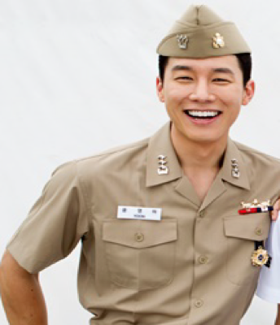
페르소나2
김무열(29세)
해군 전역
취업준비생
연구선의 승무원으로 지원하기 위해 홈페이지를 방문했다.
지원할 수 있는 공고를 한눈에 보고싶어하며, 시간나는대로 틈틈히 홈페이지를 확인하고 있다.
User
Image
Image
Image
Image
Image
오전 8시
아침에 일어나서 운동을 한다.
오전 10시
취업카페나 블로그 등 취업
정보를 검색한다.
오후 12시
토익 등 취업준비를 위한
공부를 한다.
오후 2시
여자친구와 늦은 점심을 먹으며, 앞으로의 진로에 대한 이야기를 나눈다.
오후 6시
피씨방으로 알바하러 출근한다.
Image
Image
Image
오후 8시
피씨방 알바하는 도중 틈틈히 홈페이지 방문해 공고를 확인한다.
오후 9시
공고 내용 중 궁금한점이 생겨, 담당 부서에 이메일로 내용을 남겨놓는다.
오후 11시
퇴근 후, 집으로 가서 휴식을 취한다.

Slide 3
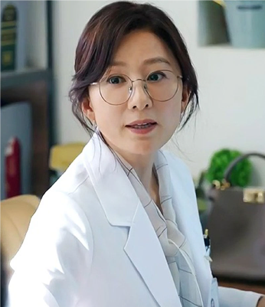
페르소나3
김희애(40세)
식물플랑크톤 박사
연구원
식물플랑크톤 연구원으로, 해양과학기술원의 스카웃 제의를 받았다.
앞으로 근무할 환경과 실험내용에 대한 정보를 얻기위해 홈페이지를 방문했다.
User
Image
Image
Image
Image
Image
오전 10시
연구실에서 식물플랑크톤에 관한 실험을 한다.
오전 11시
해양과학기술원에서 온 전화를 받고, 미팅제의를 받는다.
오후 1시
홈페이지를 방문해서 최근에 진행한 연구에 대해 검색한다.
오후 3시
홈페이지에 공개되어있는 여러가지 논문들을 출력해서 읽어본다.
오후 5시
연구거점들의 위치를 검색해보고 미팅계획을 잡는다.
Image
Image
오후 8시
오전에 했던 실험에 대한 보고서를 작성한다.
오후 11시
내일 미팅을 위해 일찍 잔다.

